Slide 1
Actividades previas para la implantación del acompañamiento pedagógico y el seguimiento operativo
Puebla, Pue. septiembre de 2015

Slide 2
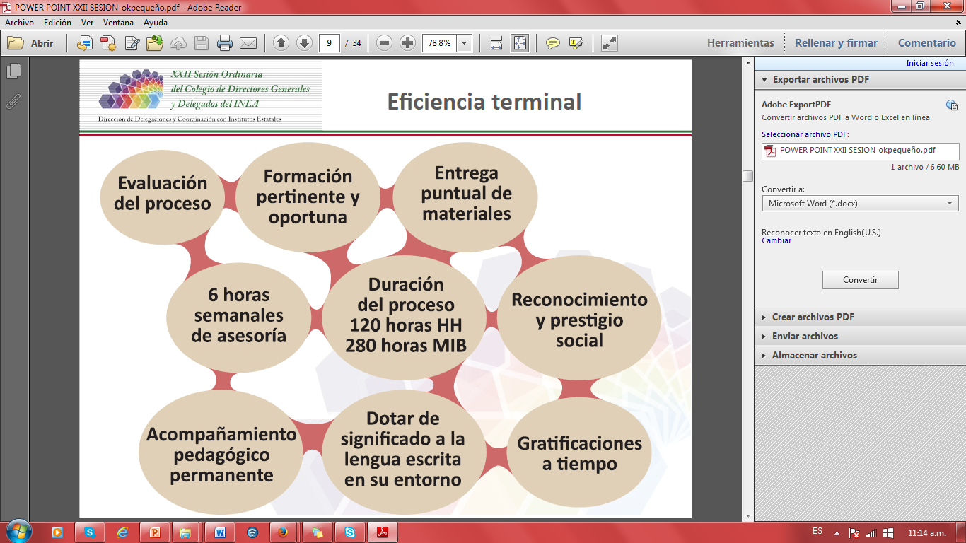
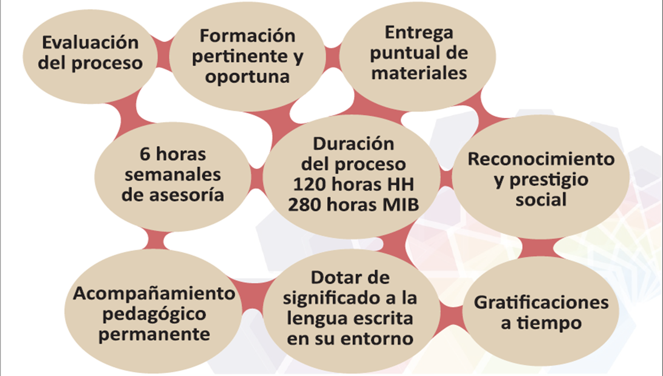
Factores de éxito
Evaluación final oportuna
FACTORES DE ÉXITO

Slide 3


Acompañamiento al Asesor
Resolver dudas
Reorientar la práctica del asesor
Reuniones de balance
Apoyo en la planeación de sesiones
Apoyo en el proceso de evaluación
Apoyo en asuntos operativos
Enlace educativo,
Formador especializado u Organizador de servicios educativos
25 a 30 Alfabetizadores HH
15 Alfabetizadores MIB

Slide 4
Estructuras

Slide 5
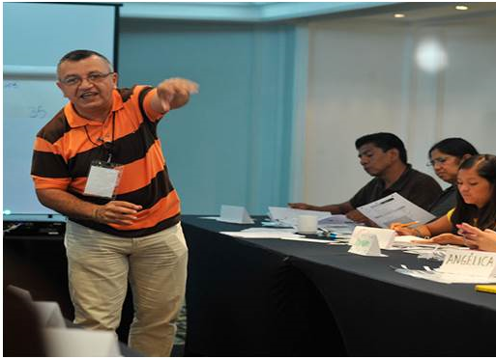
Acciones básicas
Realizar reuniones mensuales con los asesores
Visitas al círculo de estudio (en caso necesario)
Garantizar el funcionamiento del círculo de estudio, la formación de los asesores y los materiales

Slide 6

Insumos para la 1ª reunión de balance
Control de exámenes del educando
Listado de Asesores
Avance de educandos por palabra y aplicación de Formativas
Localización de Unidades Operativas
Relación de Educandos por círculo de estudio
(6 mínimo)
Ubicación y horarios de Círculos de Estudio
Reporte de seguimiento de SASA de atención en Alfabetización

Slide 7
Actividades para generar de SASA los reportes de Seguimiento a la atención en Alfabetización
Asignar Alfabetizadores por Enlace educativo
Elaborar el Reporte Alfabetizadores por enlace educativo
Capturar en SASA (6 oct)
Emitir el Reporte de Seguimiento Reporte de seguimiento de SASA de atención en Alfabetización
Orientar a los Enlaces educativos para realizar la 1ª. Reunión de Balance

Slide 8
1a. Reunión de Balance
Del enlace educativo con los Alfabetizadores:
1ª. Operativa-
ASEGURAR LOS ELEMENTOS DEL CÍRCULO DE ESTUDIO:
- Alfabetizador con formación.
- Educandos (6) de asesoría.
- Formatos (registro, evaluaciones, formativas, SAAE).
- Espacio adecuado.
- Materiales de apoyo.
- Acceso oportuno al examen final.
- Apoyos económicos.
ASEGURAR Y VERIFICAR LA INFORMACIÓN DE SASA

Slide 9
Reunión por Coordinación de Zona para analizar los resultados de la
1ª. Reunión de Balance
Actualizar SASA
Programar Formación inicial y continua
Dotación de materiales
Atender las cuestiones operativas de la Coordinación de zona
Documentar aspectos operativos que requieran atención estatal
Reunión estatal para la revisión de hallazgos y la atención de aspectos que requieran atención estatal

Slide 10
Acompañamiento de la DAC
Videoconferencia para dar a conocer el procedimiento de vinculación de Alfabetizadores con Enlaces educativos
Apoyo en la definición de estrategias de formación
Visitas a las entidades para apoyar el Acompañamiento
Estado de México
Veracruz
Hidalgo
Querétaro
Oaxaca

